Slide 1
接口测试执行
GET请求接口测试

Slide 2
本章大纲
PostMan介绍
JSON介绍
使用PostMan测试GET接口

Slide 3
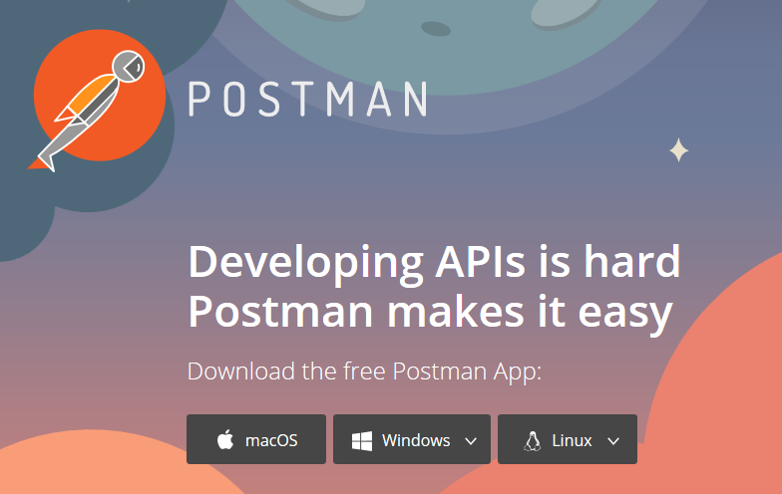
PostMan介绍
使用PostMan工具测试
它是一款功能强大的网页调试与发送网页HTTP请求的工具。PostMan能够发送任何类型的HTTP请求(GET, HEAD, POST,PUT..)，附带任何数量的参数和HTTP headers。支持不同的认证机制（basic, digest,OAuth，接收到的响应语法高亮（HTML，JSON或XML）。

Slide 4
PostMan的相关资料
官网及下载地址：https://www.getpostman.com/
官方文档https://www.getpostman.com/docs/
社区：https://www.getpostman.com/community

Slide 5
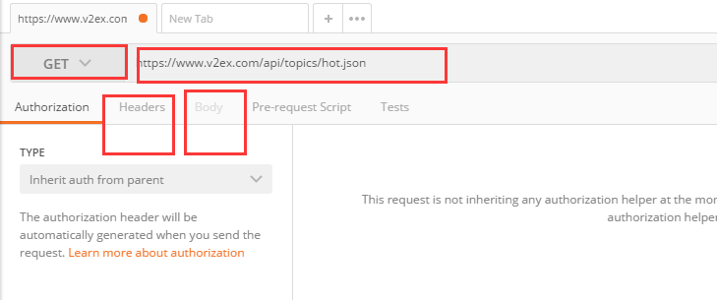
PostMan简单介绍
HTTP请求：method，url ，headers， body

Slide 6
PostMan简单介绍
HTTP请求的body分类
使用Content-Type来指定不同格式的请求信息，在请求头里设置，默认为text/html
Content-Type | Postman中body格式 | 备注
multipart/form-data | form-data | 将表单的数据处理为一条消息，由boundary隔离，既可以上传多个文件（包括二进制文件），也可以上传键值对
application/x-www-from-urlencoded | x-www-from-urlencoded | 将表单内的数据转换为键值对，比如，name=tom&age = 23
text/plain | raw | 可以上传任意格式的文本，可以上传text、JSON、xml、html等
application/octet-stream | binary | 只可以上传二进制数据，一次只能上传一个文件

Slide 7
JSON介绍
JSON（JavaScript Object Notation ）轻量级的数据交换语言，以文字为基础，且易于阅读。
对象（object）:一个对象以“{”开始，并以“}”结束。每个对象包含一系列排序的名称/值对，每个名称/值对之间使用“,”区分。
名称/值（collection）：名称和值之间使用“:”隔开，一般的形式是：{key1:value,key2:value2}

Slide 8
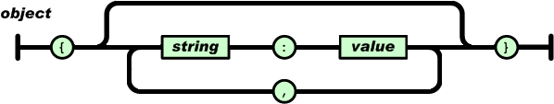
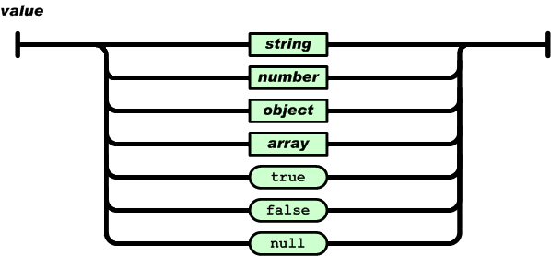
JSON介绍

Slide 9
JSON介绍
JSON数据类型
数值（整数或浮点数）
示例：”age”:86
”price”:123.78
“temperature “:-3.5
“speed_of_light”:3.12e12

Slide 10
JSON介绍
JSON数据类型
null（空值）
示例：”name”:”tom”
”name”:null
”name”:””
注意：””表示的是空字符串，而null表示的才是空值

Slide 11
JSON介绍
JSON数据类型
逻辑值（true或false）
示例：”student”:true

Slide 12
JSON介绍
JSON数据类型
对象（在花括号中）
示例：”address”:{
“line”: 123 yuhua road”,
“city”:”shijiazhuang”,
“postalCode”:”051220”,
“country”:”China”
}

Slide 13
JSON介绍
JSON数据类型
数组（在方括号中）
示例："employees": [
{ "firstName":"Bill" , "lastName":"Gates" }, { "firstName":"George" , "lastName":"Bush" }, { "firstName":"Thomas" , "lastName":"Carter" }
]

Slide 14
JSON语法规则
数据在键值对中 | {“name”:”tom”}
数据由逗号分隔 | {“name”:”tom”, ”phone”:”13899008877”}
方括号保存数组 | {“name”:”tom”, ”phone”:”13899008877”, “Education”:[{“school”:”AAA”,”profession”:”BB”}]}
花括号保存对象 | {“name”:”tom”,”phone”:”13899008877”, ”address”:{ “line”: 123 yuhua road”, “city”:”shijiazhuang”, “postalCode”:”051220”, “country”:”China” } }

Slide 15
JSON举例
var employee={
"name":"tom",
"phone":"13899008877",
"address":{
"line": 123 yuhua road",
"city":"shijiazhuang",
"postalCode":"051220",
}
"education":[
{
"school":"河北师范大学“,
"info":[
{"diploma":"本科","profession":"软件工程":"grade":2015},
{“diploma”:“本科”,“profession”:“数学":"grade":2015}
]
}，
{
“school”:“北京大学“,
"info":{"diploma":"研究生","profession":"软件工程":"grade":2018}
}
]
}

Slide 16
JSON举例
在JavaScript中，使用下面这样的代码访问数据：
读取name值：employee.name
读取phone值：employee.phone
读取address对象的city值：employee.address.city
返回的内容是：shijiazhuang

Slide 17
JSON举例
在JavaScript中，使用下面这样的代码访问数据：
读取education数组
第一个school值：employee.education[0].school
第二个school值：employee.education[1].school
返回的内容是：北京大学

Slide 18
JSON举例
在JavaScript中，使用下面这样的代码访问数据：
读取education数组
第一个元素的第一个diploma值：employee.education[0].info[0].diploma
第二个元素的第一个diploma值：
employee.education[1].info[0].diploma
返回的内容是：研究生

Slide 19
JSON举例
在JavaScript中，使用下面这样的代码修改数据：
修改名字：
employee.name=“jerry”
修改专业：
employee.education[0].info[0].profession=“数学”

